Slide 1
ALGEMEEN
Oefeningen

Slide 2
WAT | SLIDE – DECK
ONDERWERP | TECHNOFILOSOFIE AANDACHT
CATEGORIE | OEFENING
STIJL | OEFENING - SLIDES
DATUM AANGEPAST | 27-2-19
MEER INFORMATIE | Rens@technofilosofie.com
TOEPASSEN | DIT SLIDE DECK BEVAT EEN AANTAL SIMPELE OEFENINGEN OM SAMEN MET STUDENTEN EN ANDEREN HET THEMA TECHNOLOGIE ALGEMEEN UIT TE DIEPEN.
LICENTIES | AFBEELDINGEN ZIJN GECHECKT, MAAR BIJ TWIJFEL GRAAG CONTACT OPNEMEN

Slide 3
OEFENING 5 MINUTEN
DE VERBEELDINGSFASE
KUN JE IETS VERBEELDEN, VERZINNEN DAT NOG
NIET BESTAAT ÉN DAT NOG NIET DOOR ANDERE
VERZONNEN IS?
KUN JE JE MEDECURSISTEN VERBAZEN MET DAN
ÉNE, BRILJANTE, SCIENCE – FICTION WAARDIGE
IDEE.
5 MINUTEN – DAARNA EEN KORT RONDJE IDEEËN
Notes:
Het idee van deze oefening is dat je de studenten eerst wegwijs hebt gemaakt in de Pyramide van Technologie (zie ook www.technofilosofie.com). De eerste fase in deze pyramide is verbeelding en met deze oefening laat je zien dat het inmiddels best lastig is om iets te verzinnen wat nog niet bestaat of – nog moeilijker – wat nog niet verzonnen is. Daarnaast is dit een leuke, creatieve oefening,

Slide 4
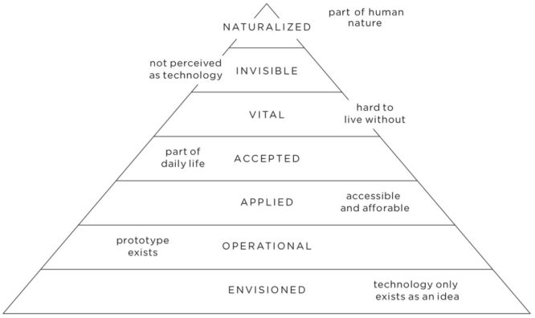
OEFENING 20 MINUTEN
DE PYRAMIDE INVULLEN
VUL DE PYRAMIDE IN VOOR HET ONDERWERP MUZIEK.
MET ROOD VUL JE DE TECHNOLOGIËN IN ZOALS ZE
ER WAREN IN 1990. MET ZWART VUL JE DE HUIDIGE
TECHNOLOGIËN IN, EN ZO ZIE JE OOK BEWEGINGEN
DOOR DE PYRAMIDE HEEN.
GEBRUIK VERDER VERBEELDING EN DENK NA OVER
HOE JE DE VERSCHILLENDE ASPECTEN INVULT.
TIEN MINUTEN OM IN TE VULLEN.
TIEN MINUTEN OM EROVER TE PRATEN.
Notes:
In deze oefening neem je de pyramide, die op de volgende pagina groter staat en deel je die uit aan de deelnemers. Het betekent dus dat je de pyramide van technologie uitgelegd moet hebben aan de deelnemers. Je vraagt ze om de pyramide in te vullen voor muziek. Het idee is dat je (1) ziet dat technologieën door de tijd heen, zowel opwaarts als neerwaarts bewegen én er volgt een discussie, misschien, of muziek technologie is.

Slide 6
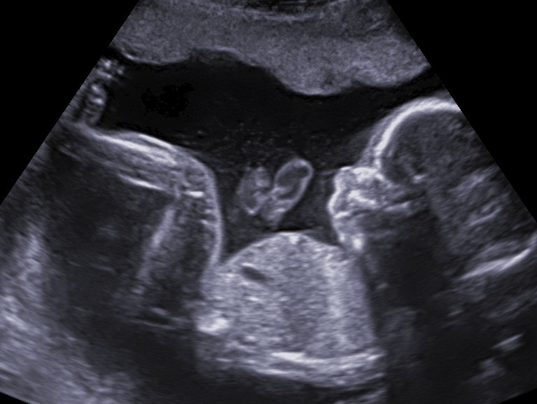
OEFENING 20 MINUTEN
TECHNOLOGIE LEIDT TOT NIEUWE ETHISCHE NORMEN
OP WELKE MANIEREN BEÏNVLOEDT EEN TECHNOLOGIE
ALS ECHOSCOPIE DE MANIER WAAROP WIJ NIEUWE
ETHISCHE KEUZES MOETEN MAKEN ?
OP WELKE MANIEREN KAN / ZAL ZICH DAT ONTWIK- KELEN NAAR DE TOEKOMST.
PROBEER TE LATEN ZIEN HOE TECHNOLOGIE EN MENSEN ELKAAR STEEDS BEÏNVLOEDEN !
10 MINUTEN WERK (GROEPEN) 10 MINUTEN BESPREKEN
Notes:
Voordat je deze oefening doet, heb je e.e.a. uitgelegd over hoe technologie leidt tot nieuwe ethische vragen. Je gebruikt als voorbeeld de echoscopie, of meer algemeen, de prenatale screening. Bij de antwoorden zie je uiteraard hoe het één het ander beïnvloedt. Een baby wordt een patiënt. Een ouder moet beslissingen nemen. Een ouder met een ernstig gehandicapt kind wordt een dader (ipv een slachtoffer). Ook zie je dat de techniek daarin bijdraagt. Immers, de foetus wordt bijvoorbeeld groter getoond dan deze daadwerkelijk is en los getoond van de moeder.

Slide 7
OEFENING 20 MINUTEN
DENK NA OVER DE GRIEFBOT LANGS DEZE WEG
ALS JE KIJKT NAAR HET IDEE VAN DE GRIEFBOT (UITLEG) LANGS DE LIJNEN ZOALS BESCHREVEN TOT WELKE INZICHTEN KOM JE DAN?
WELKE VRAGEN STEL JE OM TE BEPALEN OF EEN GRIEFBOT ETHISCH IS?
WAT IS JE CONCLUSIE? HOE ZOUDEN ZE MOETEN FUNCTIONEREN? OF TOCH MAAR VERBIEDEN ?
10 MINUTEN WERK (GROEPEN) 10 MINUTEN BESPREKEN
Notes:
Voordat je deze oefening doet heb je een aantal basis – ideeën beschreven van Ethiek (zoals de utiliteitstheorie, rechtvaardigheid, deugdzaamheid, rechten, etc…). Daarna ga je aan de slag met een zogenaamde rouw – robot. Het idee is dat je gebruik maakt van het dataspoor van een overledene om een AI – digitale variant te maken. Vind je dat ethisch? Waarom? Welke vragen zou je dan willen stellen?

Slide 8
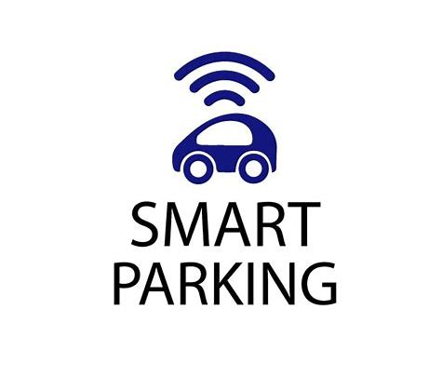
OEFENING 20 MINUTEN
ONTWERP EEN SMART PARKING OPLOSSING
ONTWERP EEN SMART PARKING OPLOSSING. HOE ZET JE DE TECHNOLOGIE IN?
10 MINUTEN WERK (GROEPEN) 10 MINUTEN BESPREKEN
Notes:
Deze oefening gaat er van uit dat je snapt wat solutionisme is. Het idee dat je technologie gebruikt als oplossing, zonder goed na te denken over het probleem. Bij Smart Parking zou de conclusie uiteindelijk moeten zijn dat de bedoeling van betaald parkeren is dat je minder met de auto komt… en dan moet je betalen dus niet te makkelijk maken OF technologie gebruiken om mensen hiervan bewust te maken. Dus, van hoe minder ver je komt, hoe meer betalen, als het regent, minder betalen, etc….

